Slide 1
Les principes de la VS
TD n°2 - Master 1 PS SAN 2 EC1 Introduction aux nouvelles formes de psychothérapie
Pr Cyril Tarquinio

Slide 2
Le concept de cohérence cardiaque est issu des recherches médicales dans
- les neurosciences
- la neuro-cardiologie.

Slide 3
Depuis 1991, l’Institut HeartMath se consacre à l’étude de la fonction cardiaque et des liens entre psychisme et coeur
Mc Craty & Atkinson (1996) Autonomic Assessment Report: A Comprehensive Heart Rate Variability Analysis. HeartMath Research Center, Publication 96-028, Boulder Creek, CA.
Mc Craty, Atkinson, Tomasino & Bradley (2006) The Coherent Heart: Heart -Brain Interactions,Psychophysiological Coherence , and the Emergence do System-Wide Order. HeartMath Research Center, Publication 06-022, Boulder Creek, CA.

Slide 4
Autonomie du coeur
Le cœur possède son propre cerveau:
- Système nerveux indépendant des centres corticaux: 40 000 neurones
(1% des cellules cardiaques)

Slide 5
Notre cœur bat au rythme de 70 battements par minute
(variation entre 60 à 80 battements par minute)
Cette variation est normale , elle est due au fait que les battements cardiaques sont soumis au contrôle des:
Système sympathique
Système parasympathique

Slide 6
En situation de fonctionnement optimal, l’accélération et la décélération des battements cardiaques sont synchronisées.
Le cœur avec ses battements est l’oscillateur le plus puissant de notre organisme.
Il influence toutes les molécules de l’organisme ainsi que les réactions chimiques.

Slide 7
Indicateur de la cohérence cardiaque
Variabilité du Rythme Cardiaque (VRC)
Heart Rate Variability (HRV)
La variabilité du rythme cardiaque est matérialisée dans deux états:
Chaotique lorsque la personne est stressée
Cohérent lorsque la personne est détendue

Slide 8
Méthode de gestion du stress
1. Identifiez en vous les "symptômes du stress",
comme l'agacement, des tics, une certaine nervosité, un dialogue avec soi...
2. Sollicitez le coeur,
en focalisant votre attention sur la zone qui l'entoure ou, pour vous aider, en posant la main sur le coeur.
3. Respirez "par" le coeur,
en adoptant un rythme de respiration régulier et en imaginant que votre coeur se gonfle à l'inspiration et se dégonfle à l'expiration.
4. Evoquer un souvenir positif,
qui génère en vous une émotion agréable et forte

Slide 9
Ces 4 premières étapes permettent de
- générer une variabilité du rythme cardiaque cohérente,
- modifier notre manière de réagir à une situation ou un évènement stressant.

Slide 10
La variabilité sinusale
En Pratique
HF: Parasympathique
LF: Sympathique
Rapport LF/HF:Sympathique

Slide 11
La mise en cohérence cardiaque entraîne un état de quiétude et de bien-être rapidement

Slide 12
Les effets bénéfiques de la cohérence cardiaque
Augmentation de l’efficacité du système immunitaire
Mc Craty, Atkinson, Rein & Watkins (1996) Music enhances the effects of positive states on salivary IgA. Stress Medicine, 12 (3): 167-175.
Augmentation du taux de DHEA
Mc Craty, Barrios-Choplin, Rozman, Atkinson, Tiller & Watkins (1998) The impact of a new emotional self-management program on stress, emotions, hart rate variability, DHEA and Cortisol. Integrative Physiological and Behavioal Science, 33 (2): 151-170.

Slide 13
Etude de la variabilité du rythme cardiaque après un événement traumatique
Nugent, Christopher & Delahanty (2006). Emergency medical service and in-hospital vital signs as predictors of subsequent PTSD symptom severity in pediatric injury patients.
Journal of Child Psychology and Psychiatry, 47:9, 919-926.

Slide 14
Variabilité sinusale Psychisme et coeur
Diminution variabilité sinusale ( LF et LF/HF )
Dépression ( Patient cardiaque et non cardiaque)
Comportement A
Colère
Stress mental
Isolement social
Faible capacité d’expression émotionnelle ( colère)
Corrélée à l’épaisseur intima-media et à sa progression (trois couches des artères l’intima, la média et l’adventice)
Index de mauvais pronostic
Infarctus
Insuffisance coronaire
Mort subite

Slide 16
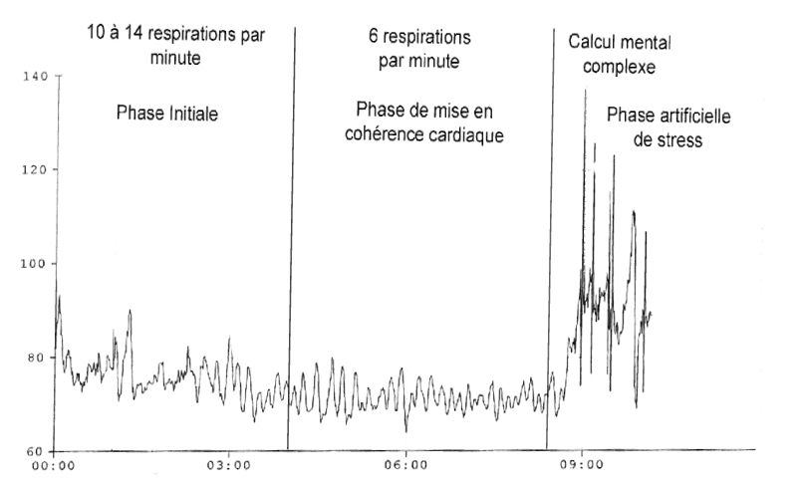
Equipe de Psychologie de la Santé

Slide 17
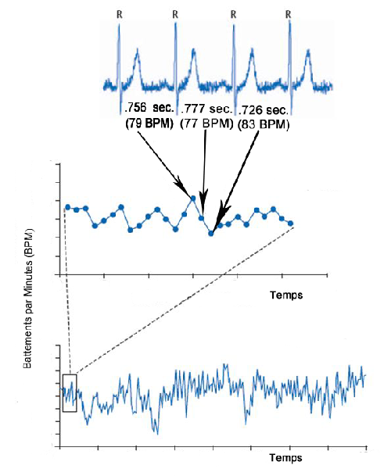

Slide 20
Etude | Méthode | Echantillons et conditions | Résultats principaux
Kawach (1995) | VS par analyse spectrale | 581 hommes en bonne santé chez qui on a évalué les troubles anxieux | Un niveau d’anxiété important est associé à domination du système nerveux sympathique.
Piccirillo (1997) | VS par analyse spectrale | 117 patients répartis en 3 groupes (un vs plusieurs vs aucun symptômes anxieux | Les sujets du troisième groupe présentent les valeurs spectrales les plus faibles au repos. Le ratio BF/HF est d’autant plus faible que le niveau d’anxiété est élevé.
Yeragani (1998) | VS par analyse spectrale | 29 patients souffrants de troubles paniques (TP) versus 21 sujets témoin, tous évalué durant des phases de sommeil et de réveil. | BF plus important chez les patients TP vs patients témoins. Différence plus marquée durant les phases de sommeil. Action du système nerveux sympathique prédominant chez les patients TP notamment la nuit.

Slide 21
Phongsuphap & al., 2008

Slide 24
La cohérence cardiaque
Ainsi, un signal chaotique émis par le cœur
diminue les facultés de perception,
réduit la clairvoyance,
affecte la créativité,
empêche de résoudre les problèmes,
affaiblit la capacité de faire les bons choix.

Slide 25
La cohérence cardiaque
Un signal cohérent provenant du cœur
accroît la clairvoyance,
augmente la créativité,
améliore la vitesse de réaction,
favorise la réflexion.

Slide 26
La cohérence cardiaque
L'un des moyens les plus rapides pour ancrer une physiologie cohérente est de réguler consciemment votre respiration.
On a montré que la respiration rythmée expliquait en partie les bienfaits de la récitation du rosaire, des mantras du yoga et de nombreuses pratiques méditatives ou spirituelles

Slide 27
La cohérence cardiaque
La technique "RESPIRER" (BREATHE):
Respirer (Breathe)
Rythmiquement (Rhythmically)
Régulièrement (Evenly)
Et (And)
A travers le (Through the) Coeur (Heart)
Chaque jour (Every day)

Slide 28
La cohérence cardiaque
Compétence - Cette compétence va installer la cohérence physiologique. Elle comporte aussi de nombreux autres avantages, comme:
Vous donner la possibilité de garder votre self-control dans les situations difficiles
Empêcher votre cerveau de se bloquer, et vous permettre de réfléchir
Vous donner une plus grande chance de modifier la manière dont vous vous sentez
Éviter les dépenses d'énergie inconscientes.

Slide 29
La cohérence cardiaque
Compétence - Le vrai secret pour contrôler votre physiologie et vos émotions, et donc pour améliorer votre performance, c'est de pratiquer la technique "MAÎTRISE".
Si vous répétez régulièrement quelque chose, vous êtes de plus en plus à l'aise jusqu'à ce que cela devienne naturel.

Slide 30
La cohérence cardiaque
Compétence - la technique "MAÎTRISE".
Cette technique est, peut-être, la plus puissante de toutes celles décrites dans la formation initiale. On a montré qu'avec le temps, elle entraîne des améliorations biologiques significatives et durables. Elle permet de développer sa capacité à rebondir, une énergie positive, et une efficacité accrue. Répétez cette technique, avec une musique agréable, une heure par semaine (4 x 15 minutes ou 5 minutes chaque matin).

Slide 31
La cohérence cardiaque
Compétence - la technique "MAÎTRISE" :
Asseyez-vous dans une position confortable ; restez immobile
PORTEZ votre attention vers votre cœur
Respirez rythmiquement et régulièrement à travers votre cœur
Faîtes émerger une émotion positive et ressentez-la dans votre corps
Laissez irradier cette émotion positive, de votre coeur vers les autres
Gardez cette sensation et donnez-vous du temps pour profiter de l'expérience
Écrivez toute prise de conscience ou toute idée qui surgit.

Slide 32
Mise en oeuvre
Respirez vous êtes en vie!
La CC, Schultz, Jacobson et la mindfullness

